Slide 1
Parole – podmíněné propuštění z výkonu trestu odnětí svobody
Z franc. „je donne ma parole“ – dávám své (čestné) slovo

Slide 2
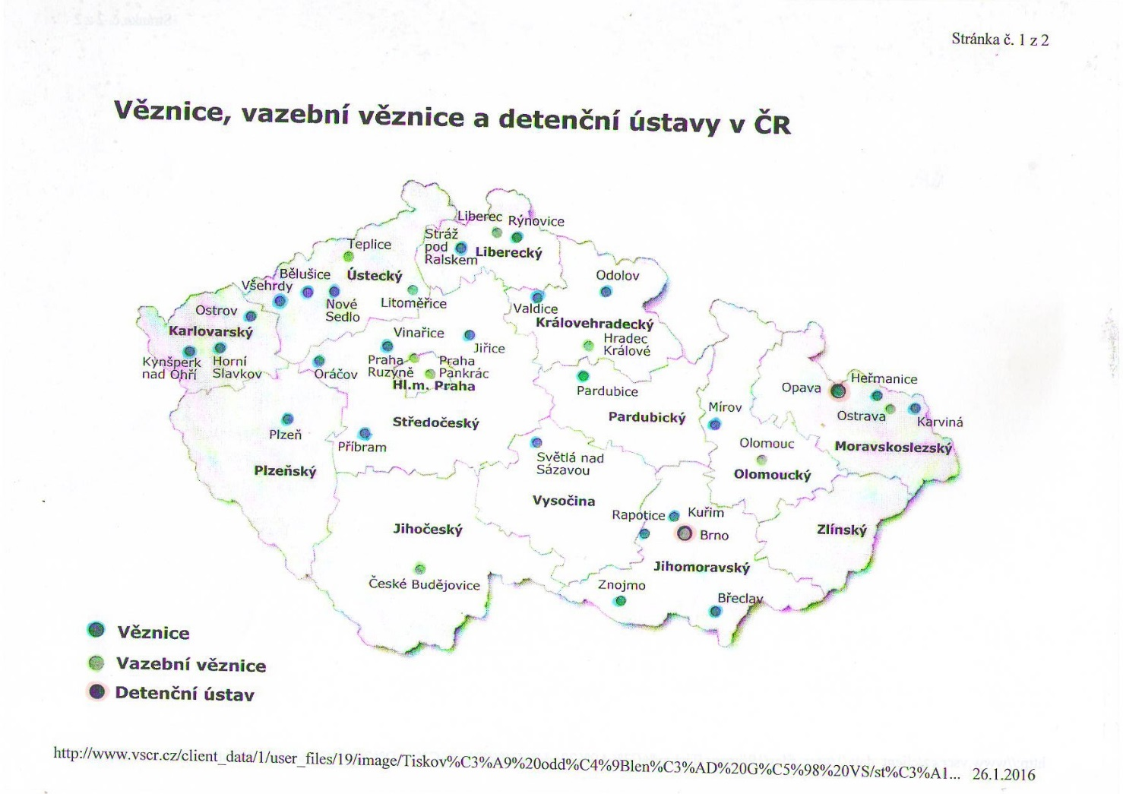
Mapa věznic

Slide 3
Právní úprava
Zákon 40/2009 Sb., - Trestní zákon
§88, odst. 1) – Soud může odsouzeného podmíněně propustit na svobodu, jestliže odsouzený po právní moci rozsudku, zejména ve výkonu trestu svým chováním a plněním svých povinností prokázal polepšení a může se od něho očekávat, že v budoucnu povede řádný život nebo soud přijme záruku za dovršení nápravy odsouzeného, a
a) odsouzený vykonal alespoň polovinu uloženého nebo podle rozhodnutí prezidenta České republiky zmírněného trestu odnětí svobody, nebo
b) odsouzený, jenž nebyl odsouzen za zvlášť závažný zločin a který dosud nebyl ve výkonu trestu odnětí svobody, vykonal alespoň třetinu uloženého nebo podle rozhodnutí prezidenta České republiky zmírněného trestu odnětí svobody.
§88, odst. 2) - soud může uložit, aby se ve zkušební době zdržoval ve stanoveném časovém období ve svém obydlí nebo jeho části, nebo aby vykonal práce ve prospěch obcí, státních nebo jiných obecně prospěšných institucí, anebo aby složil určenou peněžní částku na pomoc obětem trestné činnosti na účet soudu.

Slide 4
Kdy žádat
obecně po 1/2 trestu – každý vězeň
Výjimky
zvlášť nebezpeční recidivisté, pachatelé odsouzení k výjimečnému trestu – až po 2/3
doživotně odsouzení - až po odpykání minimálně 20 let
před 1/2 polovinou trestu – pokud se k žádosti o PP připojí s kladným doporučením ředitel věznice

Slide 5
Zásady činnosti pracovníka v oblasti parole
Dobrovolnost spolupráce
Důraz na koordinovanost postupu zainteresovaných subjektů
Důraz na objektivizaci údajů a vyhodnocování rizik a potřeb
Aktivní zapojení pachatele
Ochrana společnosti

Slide 6
Příprava podkladů pro rozhodnutí soudu o PP
Zahájení činnosti
Rozbor vhodnosti případu ke spolupráci
Úvodní konzultace s pachatelem
Průběh spolupráce s pachatelem
Spolupráce s odborným personálem věznice
Spolupráce s poskytovateli návazných služeb
Součinnost středisek PMS
Výstup odborné činnosti – stanovisko PMS

Slide 7
Práce s obětí v oblasti parole
Nedílná součást práce při shromažďování podkladů pro možnost podmíněného propuštění
Informace o probíhající přípravě pachatele na PP, vysvětlení jejích práv, seznámení s výkonem návazných opatření, prohlášení oběti atd.

Slide 8
Osvětová činnost
Zaměřená na pachatele
Zaměřená na pracovníky věznice

